Slide 1
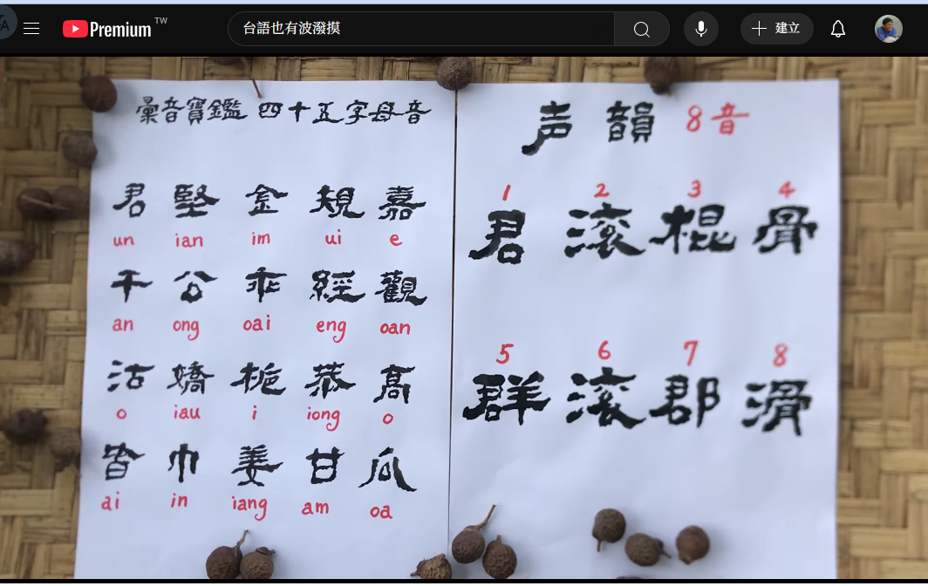
四聲八調與變調 v0.1

Slide 2
漢字標音

Slide 3
漢字標音
漢字標音 ＝ 聲母 ＋ 韻母 ＋ 聲調
台羅拼音（聲調符號）
十五音反切
方音符號
寬式國際音標（IPA）

Slide 4
漢字標音
漢字標音 ＝ 聲母 ＋ 韻母 ＋ 聲調
huè
檜
三
喜
貨
ㄏㄨㆤ
└
hue³
台羅拼音： huè（ hue3 ）
寬式國際音標： hue3
十五音反切： 檜三喜
方音符號： ㄏㄨㄚ└

Slide 5
漢字標音：單字標音

Slide 6
漢字標音：詞彙標音
【變調標註】：
本調
變調
3 為【本調】：台羅拼音之三聲調，亦即：【陰入調】
2 為【變調】：台羅拼音之二聲調，亦即：【陰上調】

Slide 7
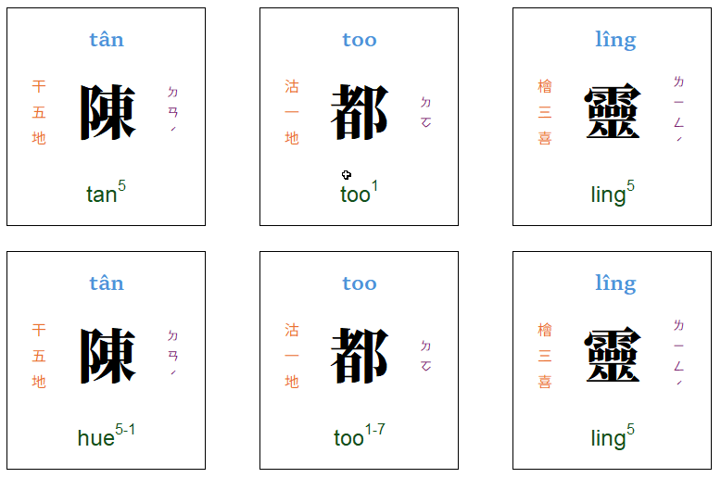
漢字標音：詞彙標音

Slide 8
四聲八調定義

Slide 9
四聲八調之【調名】定義

Slide 10
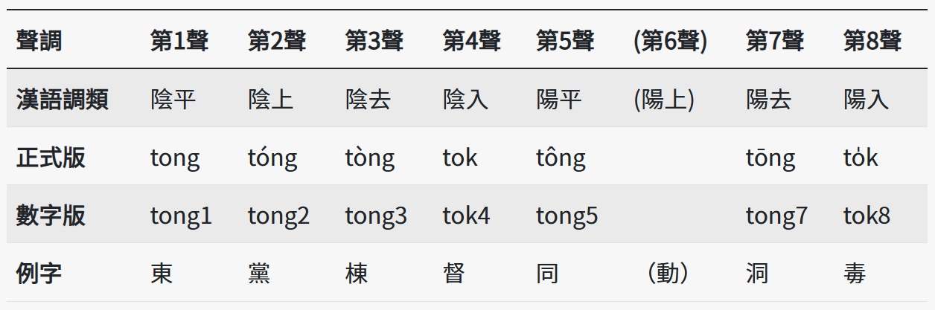
台羅拼音之四聲八調

Slide 11
四聲八調-不用調符，以調值表聲調

Slide 12
四聲八調助記法
正確掌握「台羅拼音」，八個聲調之發音方法

Slide 13
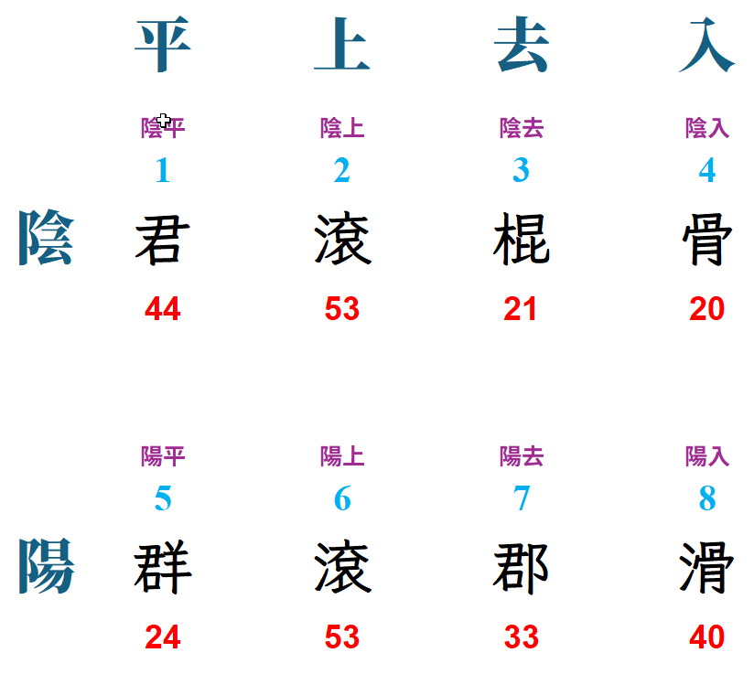
四聲八調：調值助記法

Slide 14
四聲八調：調值助記法
方言腔調不同
調值不同

Slide 15
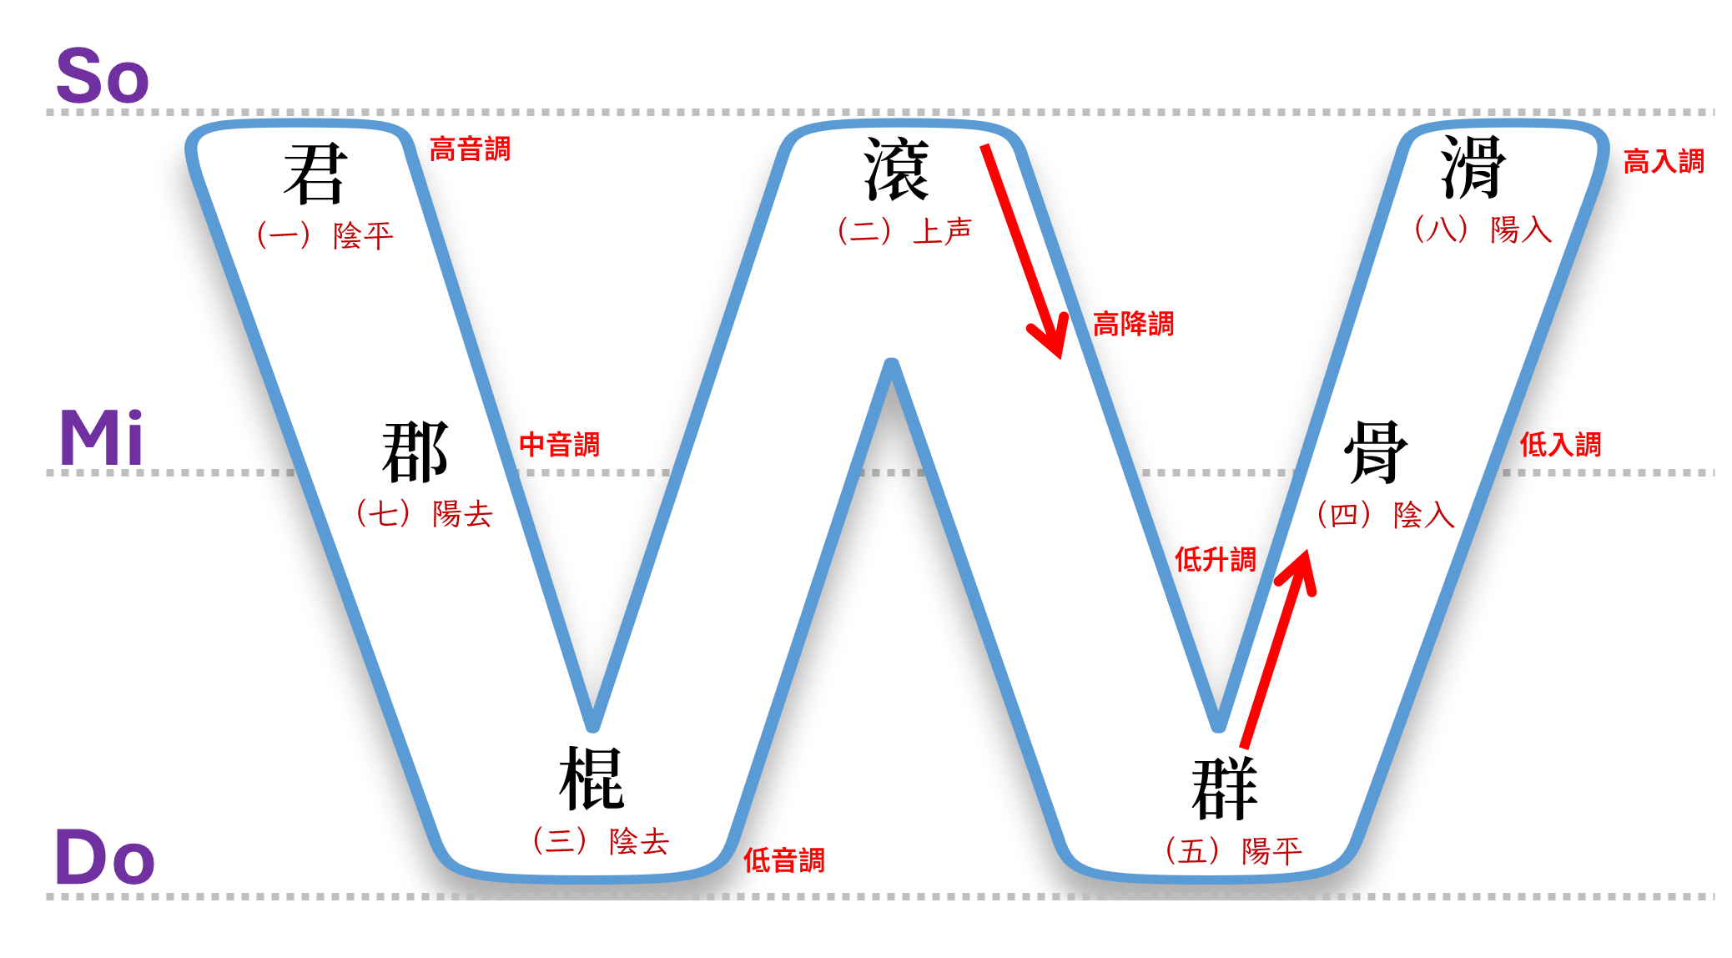
四聲八調：W助記法

Slide 16
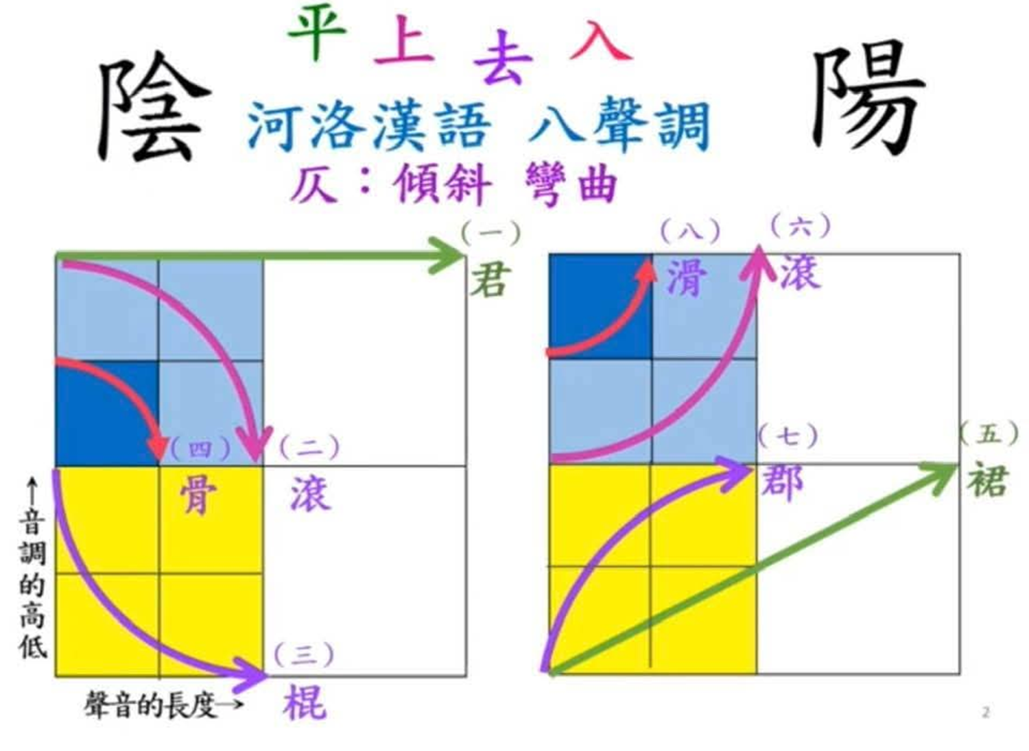
四聲八調：音高聲長助記法

Slide 17
八調之變調規則
閩南語漢字之【讀音】，當【單字】組合成【詞彙】，原【標音】中之【聲調】，需進行「變調轉換」；
漢字為【單字】時，其【標音】使用之【聲調】，稱為：【本調】；
漢字組成【詞彙】時，其【標音】使用之【聲調】，稱為：【變調】 。

Slide 18
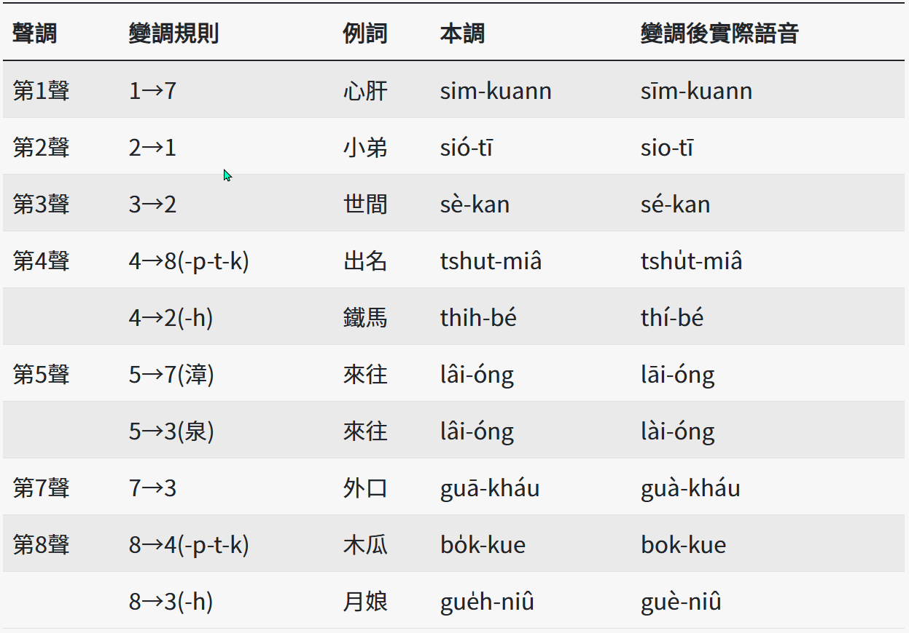
變調規則（台灣/廈門腔）

Slide 19
變調規則（台灣/廈門腔）
1.【高降】取【高】得【高音調】 （陰平調/一聲調） ；
2.【低升】取【中】得【中音調】 （陽去調/七聲調） ；
3.【高降中】得【中音調】 （陽去調/七聲調） ；
4.【中降低】得【低音調】 （陰去調/三聲調） ；
5.【低升高】得【高降調】 （上声調/二聲調）；
《入聲韻尾：p/t/k》
6.【低入升高入】得【高入調】（陽入調/八聲調）；
7.【高入降低入】得【低入調】（陰入調/四聲調）；
《入聲韻尾：h》
8.【低入變高降】得【高降調】（上声調/二聲調）；
9.【高入變低】得【低音調】（陰去調/三聲調）。

Slide 20
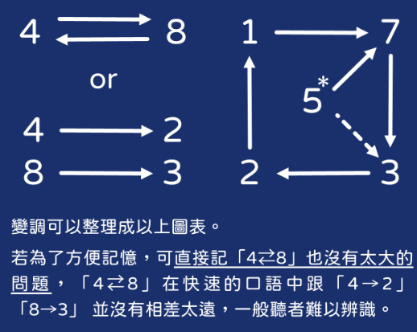
變調規則助記圖（台灣/廈門腔）

Slide 21
變調實例（台灣/廈門腔）

